Slide 1
Презентация к уроку по учебному предмету «История» в 9-ом классе на тему:
«Советско – германские отношения 1939 – 1941 гг.»
Разработчик презентации: Семенова Юлия Ивановна;
Должность: учитель истории и обществознания
Место работы: ФМБОУ КСОШ № 4 - Филиал муниципального бюджетного образовательного учреждения "Кяхтинская средняя образовательная школа № 4", Монголия г. Эрдэнэт

Slide 2
«Советско – германские отношения
1939 – 1941 гг.»
«Германия и СССР были заинтересованы во взаимовыгодном экономичес­ком сотрудничестве. Именно на это делал упор Шуленберг. Однако продвиже­ние в установлении дружественных отношений между обоими странами напря­мую зависело от международной обстановки в мире...»

Slide 3
Арена (лат. arena - букв. - песок) -
1) посыпанная песком площадка в древнеримском амфитеатре, где происходили бои гладиаторов, конные состязания и т. п
2) Круглая площадка (13 м в диаметре) с барьером для выступлений артистов в цирке
3) Место проведения спортивных соревнований
4) В переносном смысле - поприще, область деятельности.
Международная арена (англ. international scene) — в политике область деятельности международных отношений.
Международная арена = «международные отношения» - это совокупность экономических, политических, идеологических, правовых, дипломатических и иных связей и взаимоотношений между государствами и системами государств, между основными классами, основными социальными, экономическими, политическими силами, организациями и общественными движениями, действующими на мировой арене, то есть между народами в самом широком смысле этого слова.

Slide 4
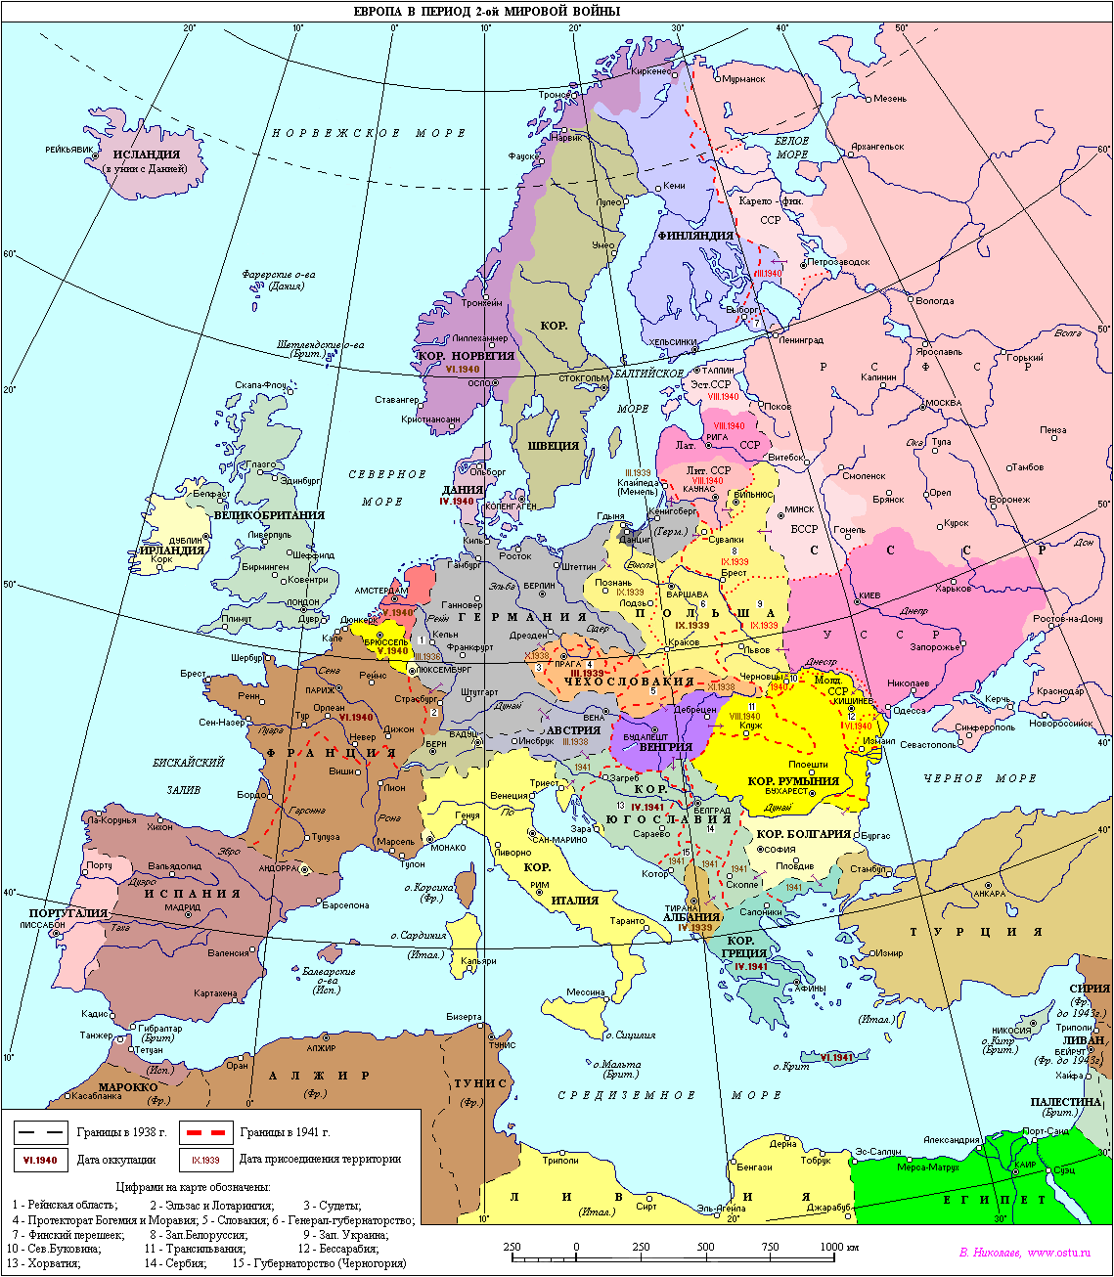
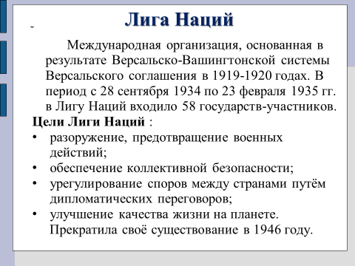

Slide 5
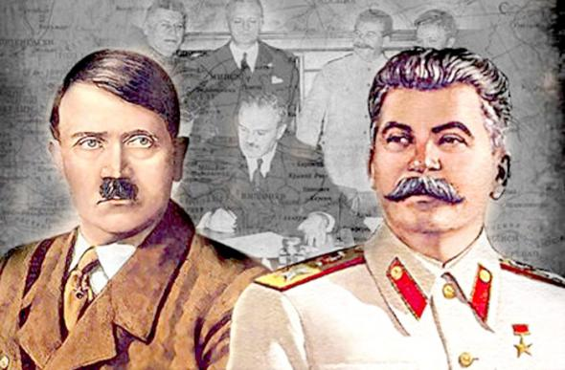
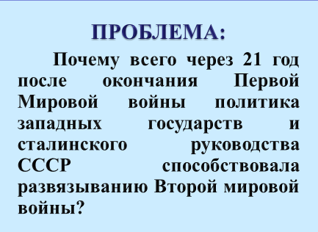
Советско – германские отношения
1939 – 1941 гг.

Slide 6
Положение СССР на международной арене в начале 1939 года.
Почему переговоры между СССР, Англией и Францией о заключении пакта взаимной помощи весной – летом 1939 года завершились неудачей?

Slide 7
Политика изоляции (Изоляционизм) —
термин, преимущественно используемый для обозначения направления во внешней политике, в основе которого лежит идея не вовлечения в дела иных государств, наций, народов, этносов.

Slide 8
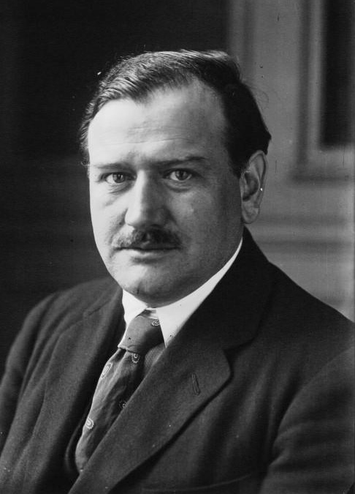
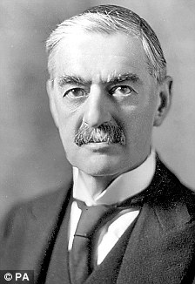
Результат политики умиротворения
к 1938 году
К 1938 году Германия добились отмены практически всех ограничений, установленных Версальским договором. численность германских вооружённых сил к 1938 году выросла в 25 раз.
Благодаря англо-германскому военно-морскому соглашению (1935 г.), у Германии появился достаточно мощный флот, включая подводный.
Германия имеет боевую авиацию, а сухопутные части оснащаются бронетехникой. Они станут основой для будущего блицкрига Германии.
«Один народ – одна страна, один фюрер!»
12—13 марта 1938 г. — аншлюс (присоединение) Австрии Германией.
22 сентября 1938 г. — Гитлер потребовал, чтобы Германии были переданы Судеты - пограничная область Чехословакии, где часть населения составляли немцы.
Одним из наиболее последовательных сторонников политики умиротворения был Невилл Чемберлен - премьер-министр Великобритании в 1937-1940 гг.
Политика умиротворения — политика, основанная на уступках и потаканиях агрессору.
Франция была вынуждена следовать за Великобританией из-за страха остаться без союзника в противостоянии с Германией.
Эдуард Даладье
Невилл Чемберлен

Slide 9
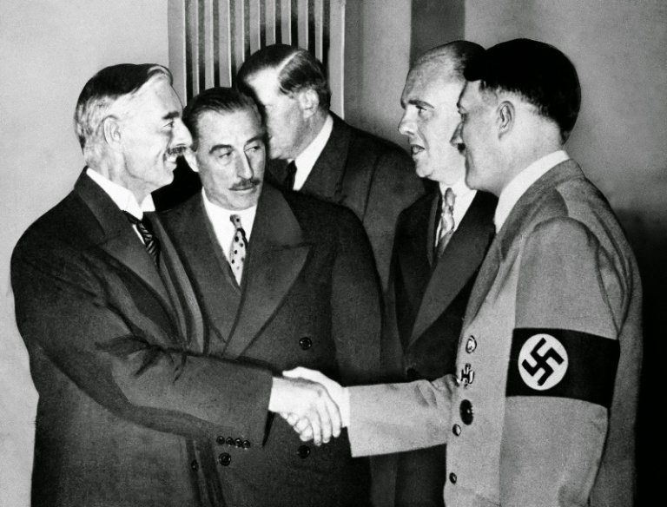
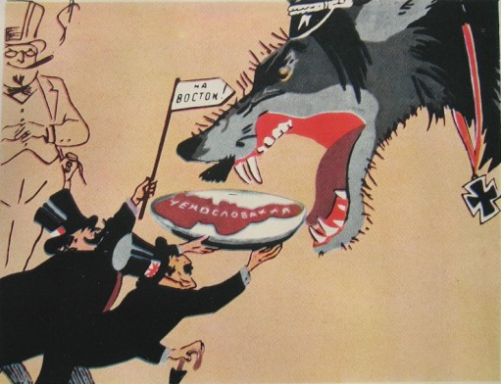
Мюнхенская конференция
Невилл Чемберлен (Англия)
и Эдуард Даладье (Франция)
согласились с передачей Судетской области Германии.
Главный довод политиков:
«Неужели нам действительно придется идти в окопы и носить противогазы из-за ссоры расположенной так далеко от нас страны, о которой мы на деле ничего не знаем?»
Н.Чемберлен за три дня до подписания Мюнхенского соглашения

Slide 10
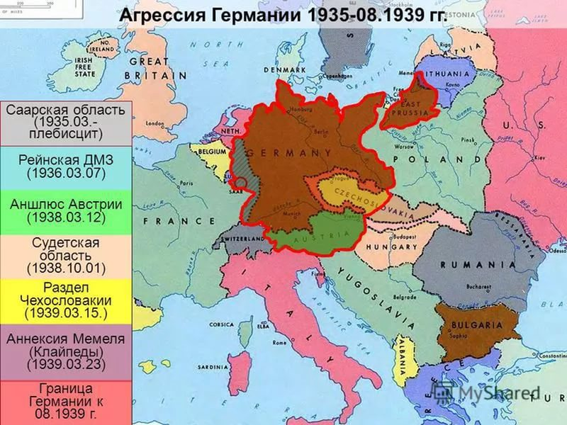
КОЛЛЕКТИВНАЯ БЕЗОПАСНОСТЬ -
система поддержания мира и безопасности в мировом или региональном масштабе, обеспечиваемая совместными согласованными усилиями всех государств.
Центральной идеей коллективной безопасности является постоянное поддержание баланса силы (balance of power), подразумевающее, что все страны, входящие в международное сообщество, договариваются препятствовать вооруженной агрессии со стороны любого из членов сообщества.
Последствия Мюнхенской сделки:
падение авторитета Англии и Франции;
усиление амбиций Германии;
уверенность Гитлера в своих силах и в слабости западных стран;
СССР оказался в международной изоляции (договора о взаимопомощи СССР с Францией и Чехословакией (1935 г.) утратили силу).

Slide 11
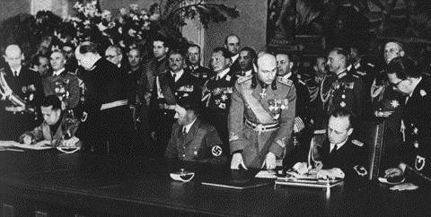
«Стальной пакт»
Германо-итальянский договор о союзе и дружбе
(дата подписания — 22 мая 1939 г., место подписания — Берлин;
«Стальной пакт» - название было призвано показать нерушимость союза Германии и Италии ) — международный договор, подписанный с целью ещё раз подтвердить действие положений Антикоминтерновского Пакта и двухсторонне оговорить взаимные союзнические обязательства. Он содержал обязательства сторон о взаимопомощи и союзе в случае военных действий с любой третьей страной, договоренности о широком сотрудничестве в военной и экономической сферах. «Стальной пакт» стал отправной точкой образовавшегося военно-политического блока Германии и Италии накануне начала Второй мировой войны.

Slide 12
Советско – германское сближение
Какие мотивы подтолкнули руководство СССР к заключению Пакта о ненападении с Германией и секретного протокола к нему?

Slide 13
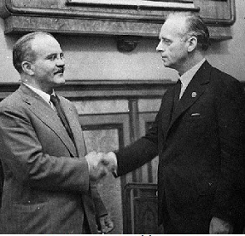
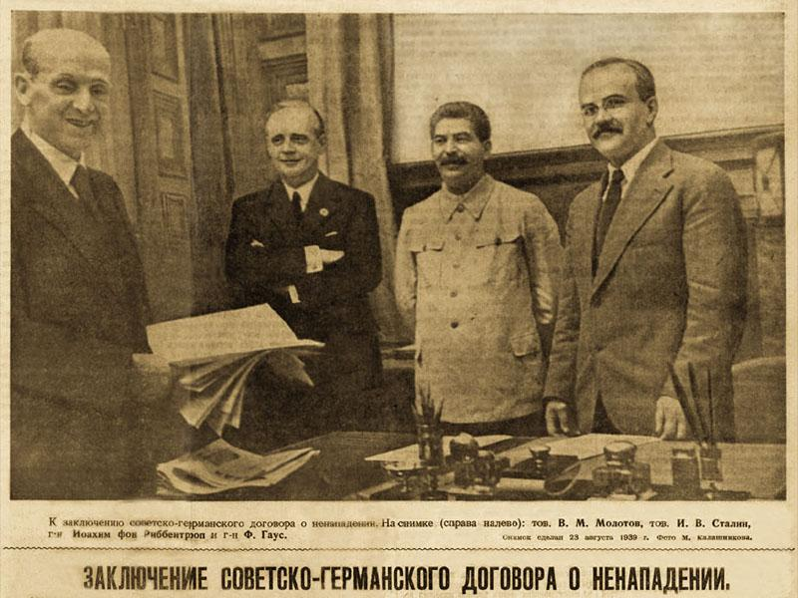
23 августа 1939 года СССР и Германия подписали договор о ненападении сроком на 10 лет
(пакт Молотова-Риббентропа)
Пакт (от лат. pactum — договор, соглашение) — одно из наименований различного рода международных договоров, имеющих большое политическое значение, ограниченное временем по соглашению сторон.
Министр иностранных дел СССР
Вячеслав Молотов и
рейхс-министр по иностранным делам Германии Иоахим фон Риббентроп

Slide 14
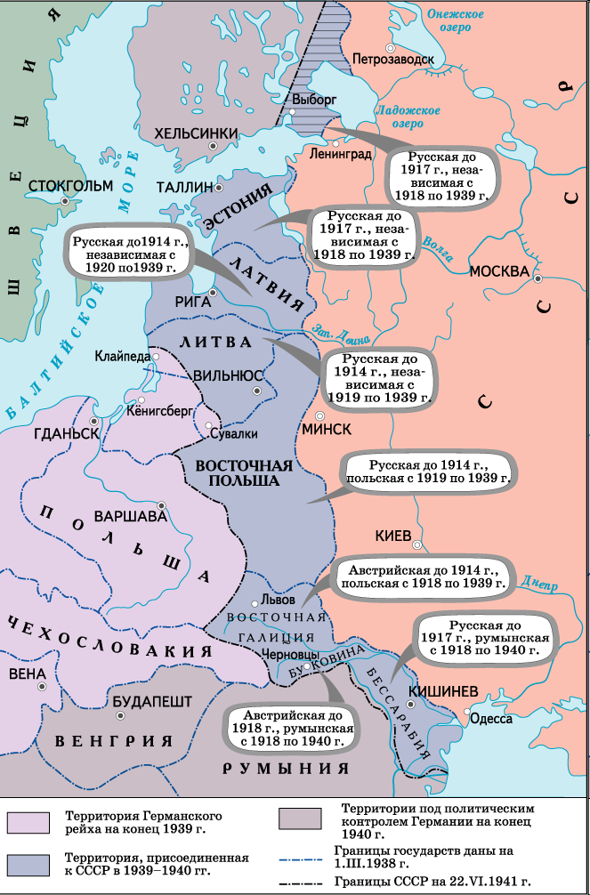
Одновременно с Пактом был подписан Секретный протокол с картой к нему, по которому Эстония, Латвия, Западная Украина и Западная Белоруссия признавались сферой советского влияния, а Польша и Литва – сферой интересов фашистской Германии

Slide 15
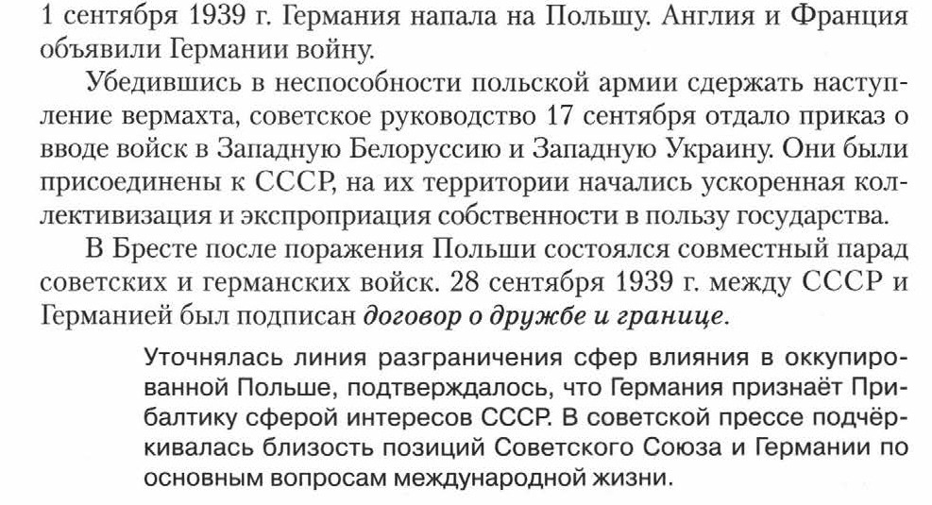
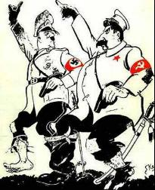
Ве́рмахт — вооружённые силы нацистской Германии в 1935—1945 гг.

Slide 16
Советско – японский конфликт на реке Халхин-Гол
Период: 11 мая – 16 сентября 1939 года
Причины: Начало конфликту положил требования Японской стороны о признании реки Халхин-Гол границей между Маньчжоу-го (вассально зависимая от Японии территория) и Монголией (старая граница проходила на 20- 25 км восточнее. Одной из причин такого требования являлось желание обеспечить безопасность строящейся японцами в этом районе железной дороги Халун – Аршан -Ганьчжур
ИТОГИ:
В ходе военных конфликтов у озера Хасан и реки Халхин-Гол состоялась проба сил Японии и СССР В результате японское правительство решило не участвовать в войне против СССР.
Военное руководство Германии отказалось о военном сотрудничестве с Японией
Реакция мирового сообщества: Великобритания признала японские захваты в Китае (тем самым, оказав дипломатическую поддержку агрессии против Монгольской Народной Республики и её союзника — СССР).
США подписало ряд торгово-экономических договоров по поставке топлива, бронетехники.

Slide 17
Расширение территории СССР
Дайте оценку деятельности руководства СССР после подписания советско-германский пакт о ненападении от 23 августа 1939 г.
и "Договора о дружбе и границах"
от 28 сентября 1939 г.

Slide 18
Советско-финская война 1939 – 1940 гг.
Линия Маннергейма - комплекс оборонительных сооружений между Финским заливом и Ладогой, созданный в 1920-1930 годы на финской части Карельского перешейка для сдерживания возможного наступательного удара со стороны СССР 132-135 км длиной. Эта линия стала местом наиболее значительных боёв в «Зимнюю войну» 1940-го года и получила большую известность в международной прессе. Между Выборгом и границей с СССР были спланированы три линии обороны. Ближайшая к границе называлась «главная», затем шла «промежуточная», вблизи Выборга «задняя».
Самый мощный узел главной линии располагался в районе Суммакюля, месте наибольшей угрозы прорыва.

Slide 19
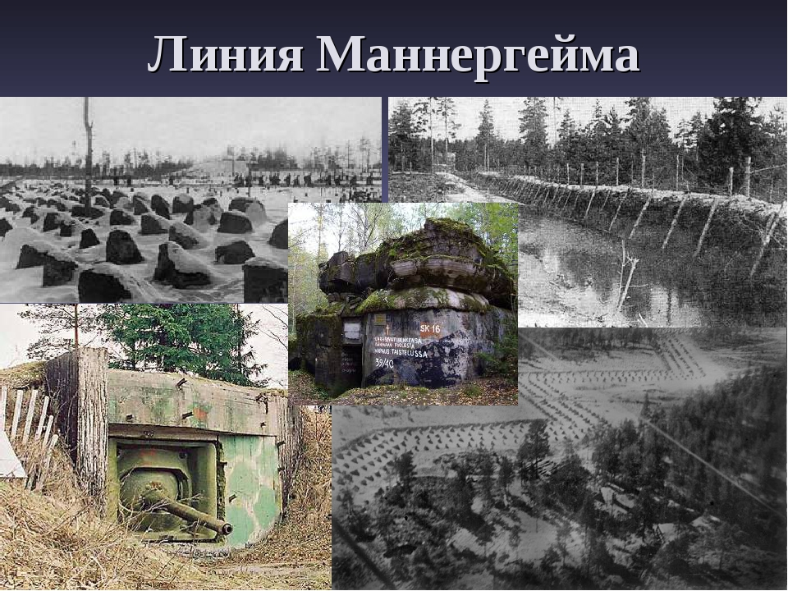
Оборонительная система линии Маннергейма.
Протяженность 130 - 135 км., озёра, болота, реки,
210 дотов, 546 дзотов.
Армия 100 тыс.,
460 орудий,
200 самолетов,
25 танков.
Лесные завалы,
минные поля,
45 рядов прово-
лочных
заграждений
Бетонные
противотанковые
сооружения

Slide 20
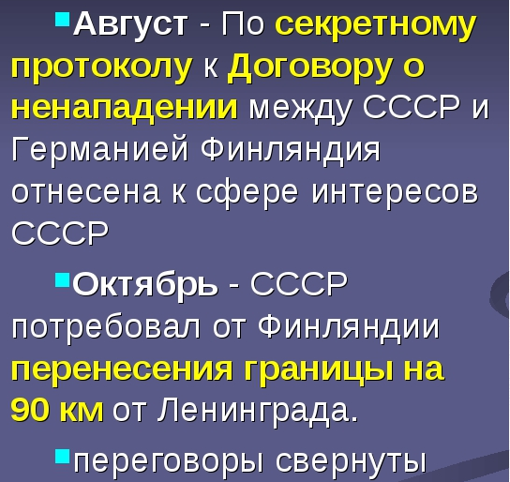
30 ноября 1939 г. – 12 марта 1940 г. –
советско-финляндская война –
присоединение к СССР Карельского
перешейка и северного побережья
Ладожского озера
Повод:
26 ноября 1939 г. - артиллерийский обстрел территории СССР у населённого пункта Майнила.
30 ноября - советским войскам был дан приказ переходу в наступление предполагалось победить за 10 дней.
Причины неудач советских войск :
1) война выявила много серьезных недостатков и в боевой подготовке войск, и в их оснащении.
2) спешно назначенные на высшие командные должности командиры среднего звена, взамен репрессированных в 1937-1938 гг. руководящих кадров Красной Армии, продемонстрировали низкие навыки управления войсками и организации боевых действий.
Последствия советско-финляндской войны для внешнеполитического положения СССР:
1) Советский Союз исключен из Лиги Наций как государство-агрессор (1939 г.).
2) Осень 1940 г. – немецкие войска вошли в Финляндию.
3) Гитлер был убежден в слабости Красной Армии- «колосс на глиняных ногах»

Slide 21
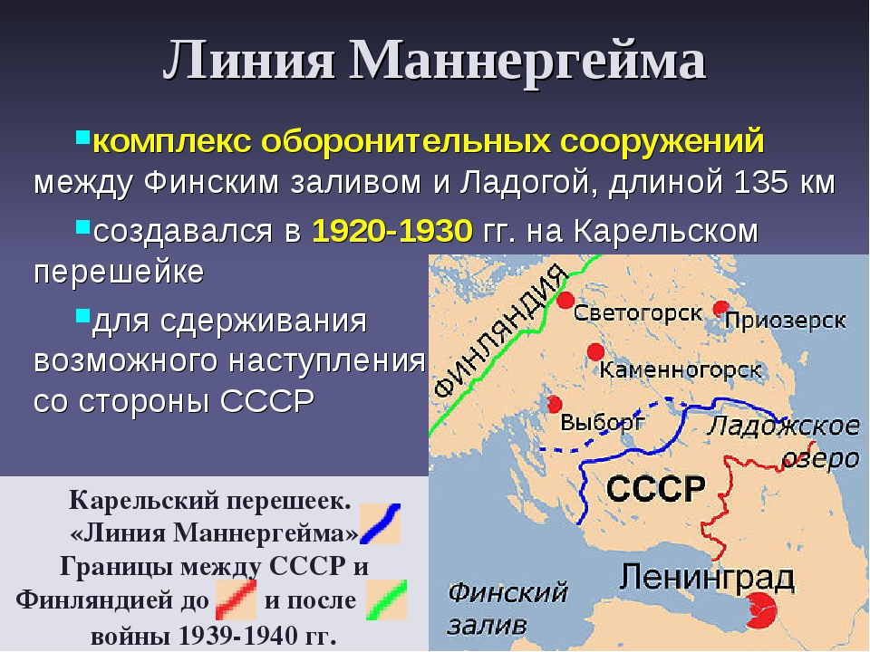
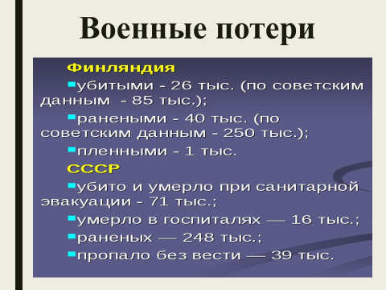
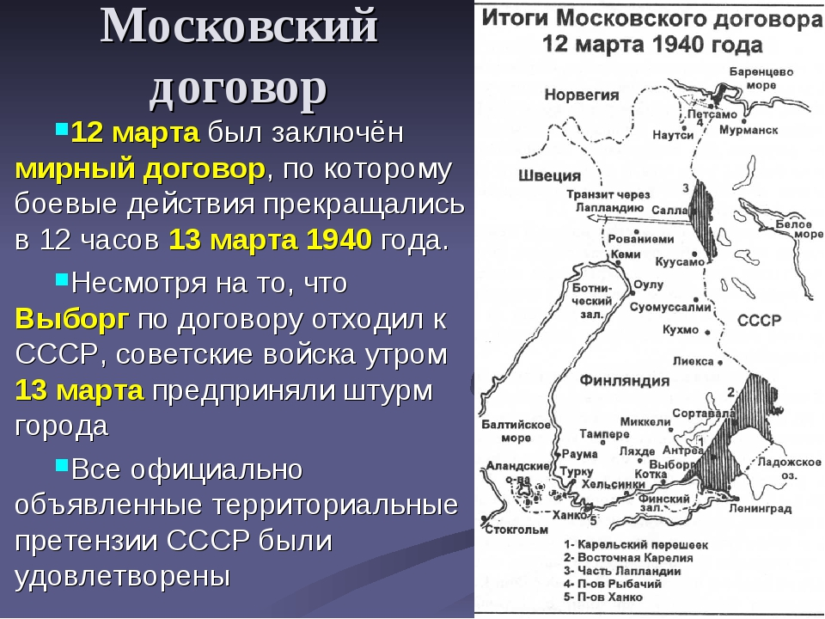
Итоги войны

Slide 22
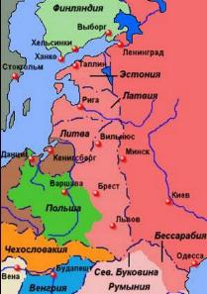

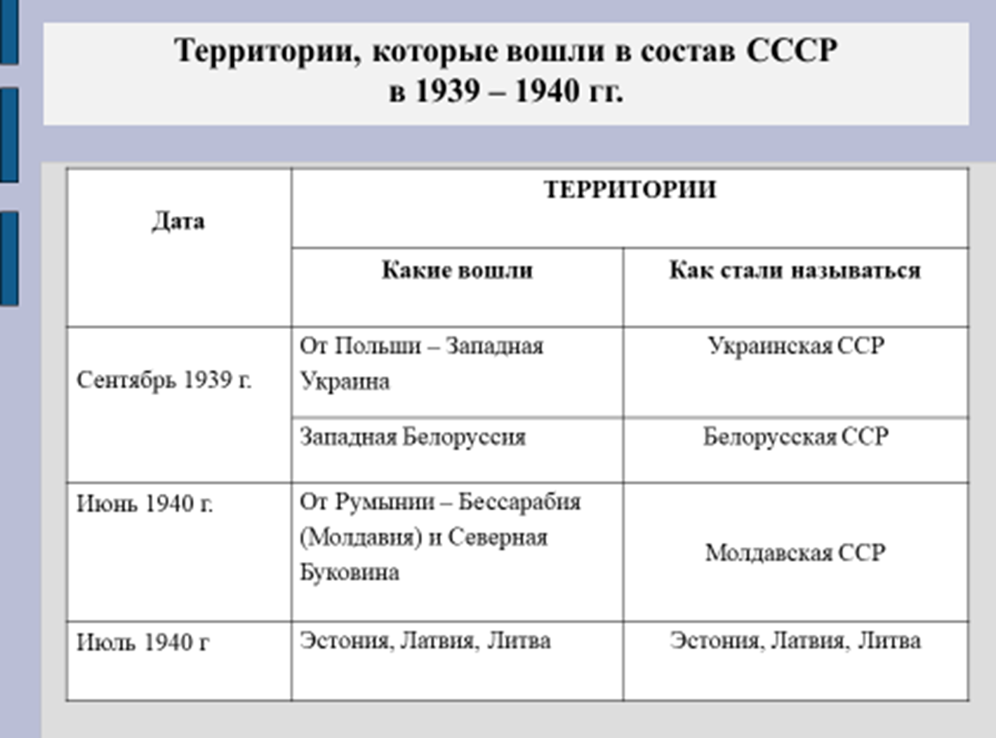
«Народные правительства» Эстонии, Латвии и Литвы обратились к Советскому Союзу с просьбой о вхождении в состав СССР на правах союзных республик. В октябре 1940 г. Верховый Совет СССР принял соответствующее решение. В июне 1940 года после советского ультиматума Румыния возвратила Бессарабию (Молдавию) и Сев.Буковину, отторгнутые в 1920 г. Таким образом западные границы СССР были отодвинуты на 150-250 км
Расширение советской территории накануне войны.

Slide 23
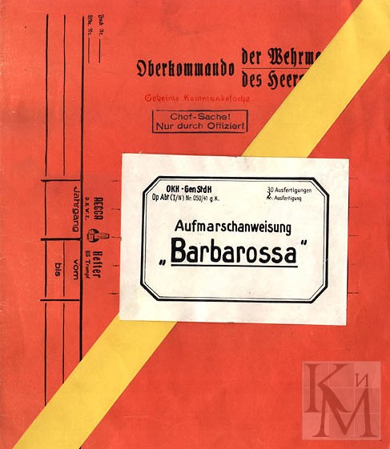
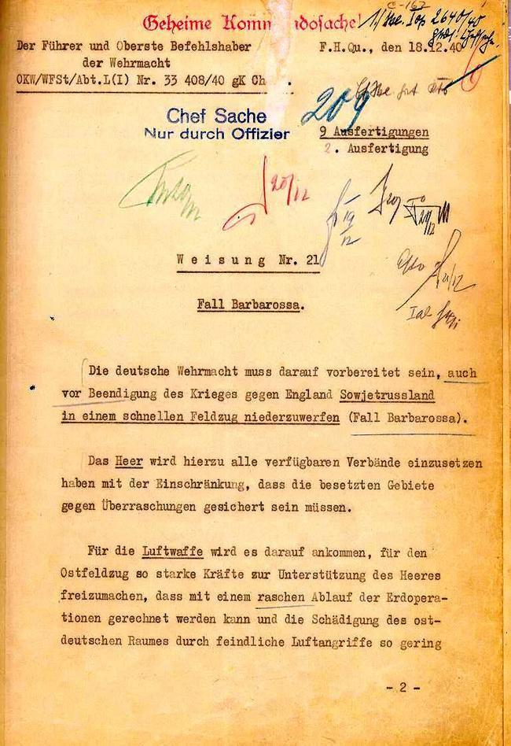
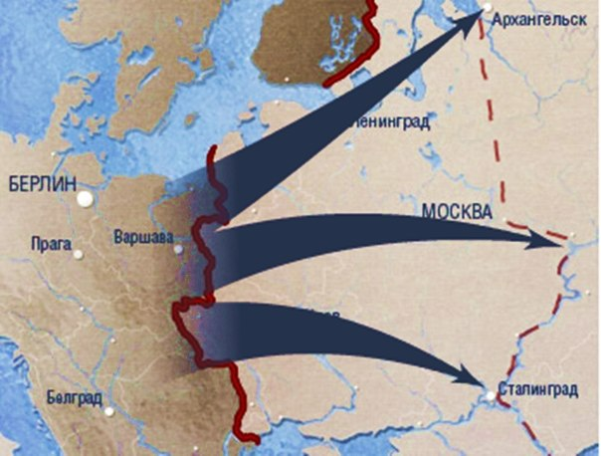
К осени 1940 г. договоренности между СССР и Германией о разделе «сфер влияния» были реализованы. К этому времени Гитлер покорил ряд европейских стран и у нее остался один противник Англия. В ноябре 1940 г. Молотову в Берлине поступило предложение о присоединении СССР к Тройственному союзу и отдать в сферу влияния СССР Иран. Советское правительство потребовало отнесения к сфере интересов СССР Болгарии и черноморских проливов, что не устроило Германию и 18 декабря 1940 г. Гитлер одобрил план войны против СССР- «Барбаросса».

Slide 24
Интернет-сайты
http://sbiblio.com/BIBLIO/content.aspx?dictid=45&wordid=192502 – Библиотека учебной и научной литературы;
http://5istoriya.net/Novejshee-vremja/Vneshnjaja-politika-Gitlera.html - Презентация «Внешняя политика Гитлера»;
https://dic.academic.ru/dic.nsf/ruwiki/203178 - Словари и энциклопедии на Академике;
http://nnm2.com/blogs/antiusa/zimnyaya-voyna-neparadnaya-pravda-o-bednoy-finlyandii/ - Зимняя война: Непарадная правда о «бедной» Финляндии;
https://military.wikireading.ru/6899 - Все укрепрайоны и оборонительные линии Второй Мировой. Линия Маннергейма. Рунов Валентин Александрович.
https://stalinhdtv.livejournal.com/2519.html - Победа СССР на Халхин-Голе. Забытая война.
https://dic.academic.ru/dic.nsf/ruwiki/621211 - Словари и энциклопедии на Академике;
http://school-collection.lyceum62.ru/ecor/storage/autoindex/00000c51-1000-4ddd-517d-3600483aebf5/02-3-2.htm - Как формировалась политическая карта Европы?

